Slide 1
物流系统建模与仿真
第十八节 协流结构

Slide 2
协同变化问题
动态系统元素间常具有强烈的关联性，一个事物发生变化会带动其附属事物发生变化
固定资产投资增长——->劳动力需求增长
承运的货物量增长——->运行中耗费的能源随之增长
企业裁员后员工总数下降——->企业内部积累的经验随之下降
上述变量在系统模型中用存量还是流量？

Slide 3
协流
资产
货物
人员
“存量-流量”结构表示物品数目的流动
为存量附加相关属性，构成协同变化的结构
协流：记录一个系统中存量流量结构中流动的物品的属性。
劳动力
能源
经验
主存量
属性存量

Slide 4
协流的结构
存量的属性关系
流量的属性关系
通常，进入流量附带的属性是固定的，而流出流量附带的属性则与存量密切相关

Slide 5
协流一般形式
协流最基本的结构由两个以上存量构成，其中一个为主存量（业务管理当中产生变化的事物），另一个则是属性存量，属性存量的进流量受主存量增长的影响，而其出流量的速率参数变量则受存量间关系影响。

Slide 6
案例：资产与人力的协同
情景描述：设备更新换代会使企业对人力的需求发生变化，通常随着设备越来越先进，每台设备需要配备的人力发生下降。设某企业原始拥有设备10（单位），人员总数为500人，随着新设备的采购和更新人员需求也在下降，若新采购的设备人力需求为10人，建立仿真模型模拟该资产更新和人力需求变动过程。

Slide 7
该模型使用协流的基本结构，资本存量作为主存量出现，人力需求量则是由资本存量的属性变量。由于固定资产的更新、废弃，初始时的资本和人力需求在不断发生变化，多久之后企业的人力需求才能够稳定？

Slide 8
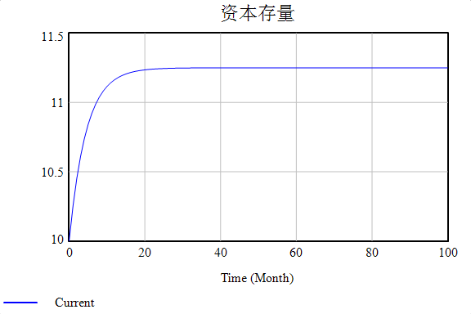
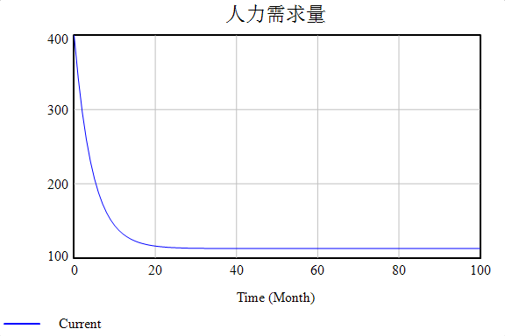
公式：
资本存量=INTEG(资产购买-资产废弃,10)
资产购买=资产购买速率
资产购买速率=资产购买速率
资产废弃=资本存量/资产平均寿命
资产平均寿命=5
人力需求量=INTEG(工人需求增量-工人需求减量,500)
工人需求增量=新设备对工人的需求*资产购买
工人需求减量=资产废弃*平均工人需求
平均工人需求=人力需求量/资本存量
新设备对工人的需求=100
注意：该模型的两个存量数据图无法放入同一张图中，二者单位不一致

Slide 9
非守恒协流
守恒协流
非守恒协流
属性存量改变的唯一途径是主存量发生变化
除主存量发生变化之外，属性存量可能在主存量没有发生任何改变的情况下自己改变

Slide 10
案例：企业经验积累的动态模型
上一个案例中，协流描述了资产采购和人力需求之间的关系，固定资产的变动随着带来的人力需求的变动。
若问题更换为“经验积累”问题，则情形发生的变化，因为经验不仅随着人员流动发生增加或减少，也随着时间发生积累或衰减，此时协流结构中，属性存量会自发变化。
课本P172

Slide 12
公式：
工人总数=INTEG(雇佣工人-裁员，50)
雇佣工作=2
裁员=工人总数*裁员比例
裁员比例=0.01
总有效经验=INTEG(因工作时间积累而增加的经验+雇佣新人带来的经验增加-因裁员而减少的经验-经验衰减速率,1000)
雇佣新人带来的经验增加=雇佣工人*新员工的平均经验
新员工的平均经验=10
因裁员而减少的经验=裁员*平均经验
因工作时间积累而增加的经验=工人总数*每年的工作周数
每年工作周数=40
经验衰减速率=工人总数*平均经验*经验衰减比例
经验衰减比例=0.01
平均经验=总有效经验/工人总数
经验如何实现数量化的度量？

Slide 13
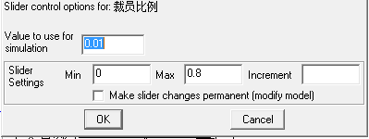
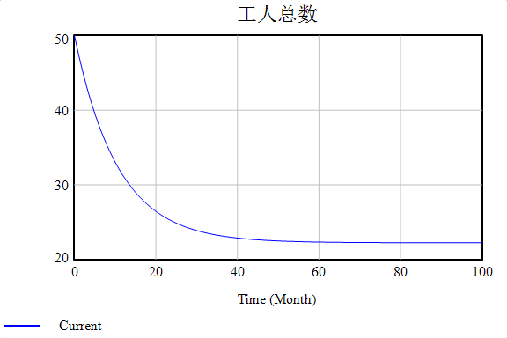
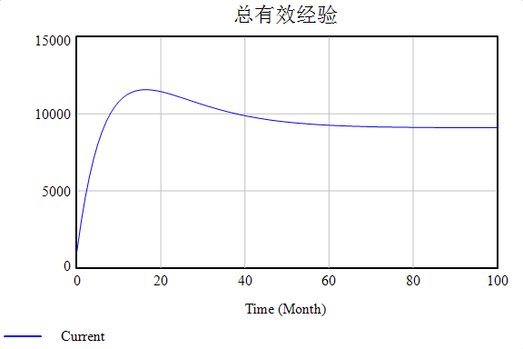
分析方法
参数的灵敏性分析
设置参数的分析范围：

Slide 14
分析方法
稳态下的平均经验是多少？
当系统趋于稳定时，即是组织按照运行制度达到的一般运行状态，我们需要知道由员工承载的行业经验处于什么水平。
由此可以进一步涉及到学习曲线理论，即将生产效率和企业中蕴含的经验水平定量化联系起来。
学习曲线理论作为兴趣阅读参考教材P173-174
平均经验稳态=（离职速率比例X新雇佣员工的平均经验+每年工作周数）/（离职速率比例+经验衰减速率比例）

Slide 15
老化链与协流
老化链
协流
由流量连接成的存量网络
描述了同一业务系统内实体事物在不同阶段的转移
适合解决结构问题、发展阶段问题等
由信息链连接成的存量网络
描述了实体事物之间的协同变化方式
适合解决关联、协同变化问题
老化链用来描述流出速率与存量成长程度相关的事物
协流用来记录存量流量网络中物品的属性

Slide 16
老化链与协流的融合
协流一般结构中，主存量的物品离开带走的属性等于单位物品属性，即假设主存量和主属性都是一阶的。
将主存量进一步精确化，令主存量具备成长能力，而主存量和属性存量都演变成老化链结构，而流量之间则建立起协流关系。

Slide 17
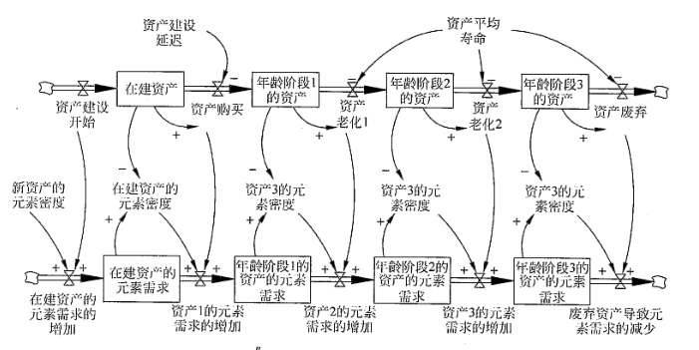
仍然以资产为例，项目中的固定资产投入是分阶段的，而不同阶段对配套元素（劳动力或能源）的投入要求也不完全一样。如前期新建阶段配置物品主要是建设，中期则是维护的投入为主，而到后期则资产淘汰的较多。参见课本174对该资产与其配套要素的成长关系。

